Slide 1
PHAIDRA - Schritt für Schritt
Eine Collection erstellen

Slide 2
Eine Collection ist eine Sammlung beliebig vieler Objekte, welche eine inhaltliche, administrative oder sonstige Einheit bilden.
https://phaidra.vetmeduni.ac.at/o:449

Slide 3
GLOSSAR
Objekt: ein Objekt ist eine in Phaidra abgelegte Datei, z.B.: Textdokument, Audioaufnahme, etc.
Objektdatensatz: enthält die Metadaten eines Objekts, gibt BenutzerInnen wesentliche Informationen über das Objekt und steuert den Zugriff auf das Objekt
Metadaten: Metadaten beschreiben ein Objekt / eine Collection. Es sind „Daten über Daten“, z.B.: Titel, AutorIn, Erscheinungsjahr, etc.

Slide 4
GLOSSAR
Collection: Sammlung beliebig vieler Objekte, welche eine inhaltliche, administrative oder sonstige Einheit bilden
Collectiondatensatz: enthält die Metadaten einer Collection, gibt BenutzerInnen wesentliche Informationen über die Collection und zeigt die dazugehörigen Objekte an
Permalink: ein dauerhaft gleichbleibender Link im WWW. Verlinkt fortdauernd zu einer bestimmten Ressource im Internet (z.B.: Zeitschriftenartikel)

Slide 5
1. MERKLISTE

Slide 6
1. MERKLISTE – ZU BEACHTEN
Um eine neue Collection zu erstellen oder um Objekte einer bestehenden Collection hinzuzufügen, müssen die Objekte zuerst einer Merkliste zugeordnet werden!

Slide 7
1. MERKLISTE – ANMELDUNG
Öffnen Sie die PHAIDRA-Startseite
https://phaidra.vetmeduni.ac.at/
Melden Sie sich mit Ihrem Vetmed-Account in PHAIDRA an

Slide 8
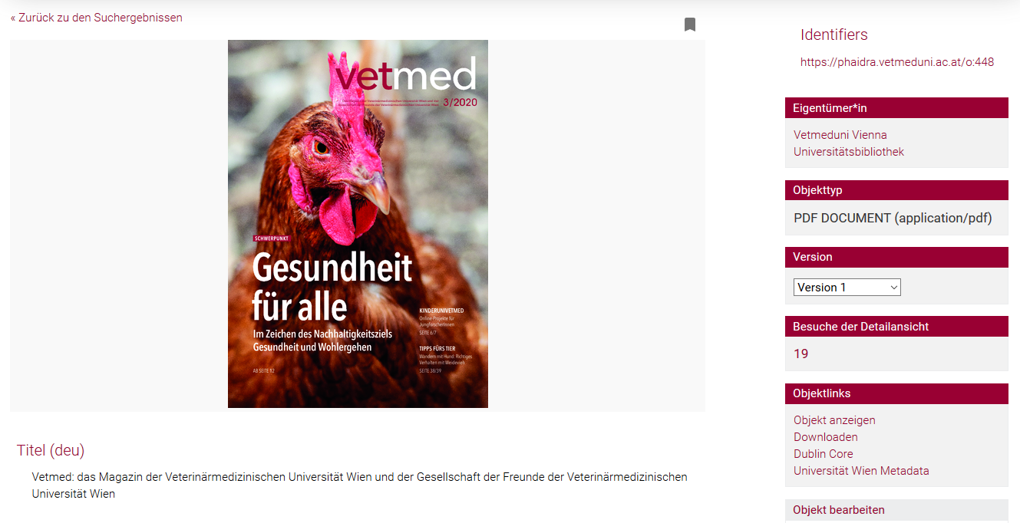
1. MERKLISTE
Rufen Sie den Objektdatensatz eines für die Collection vorgesehenen Objekts auf und klicken Sie auf das Merklistensymbol

Slide 9
1. MERKLISTE
Legen Sie eine neue Merkliste an
Fügen Sie das Objekt der Merkliste hinzu

Slide 10
1. MERKLISTE
Fügen Sie über die betreffenden Objektdatensätze nach und nach alle für die Collection vorgesehenen Objekte der Merkliste hinzu

Slide 11
2. COLLECTION

Slide 12
2. COLLECTION – ZU BEACHTEN
Jede Collection muss mit Metadaten beschrieben werden!
Für jede Collection wird ein eigener Collectiondatensatz angelegt!
Neben beliebig vielen Objekten können auch beliebig viele Collections einer Collection hinzugefügt werden!
Um ein Objekt einer bestehenden Collection hinzuzufügen, müssen Sie „Eigentümer*In“ der betreffenden Collection sein!

Slide 13
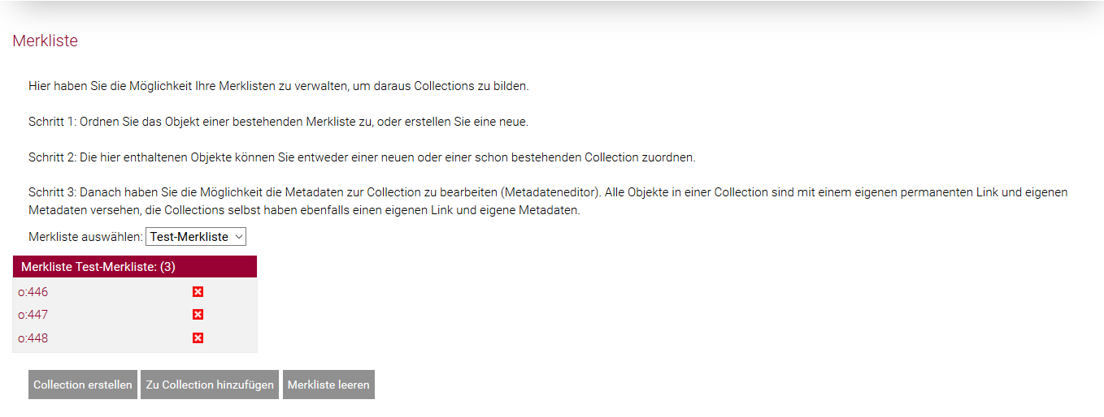
2. COLLECTION
Klicken Sie am Startbildschirm auf „Merklisten“
Die erstellten Merklisten mit den hinzugefügten Objekten werden angezeigt

Slide 14
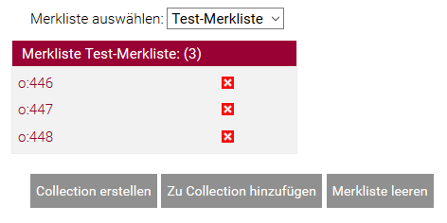
2. COLLECTION
Klicken Sie auf „Collection erstellen“ um eine neue Collection anzulegen
Klicken Sie auf „Zu Collection hinzufügen“ um die Objekte einer bereits bestehenden Collection hinzuzufügen

Slide 15
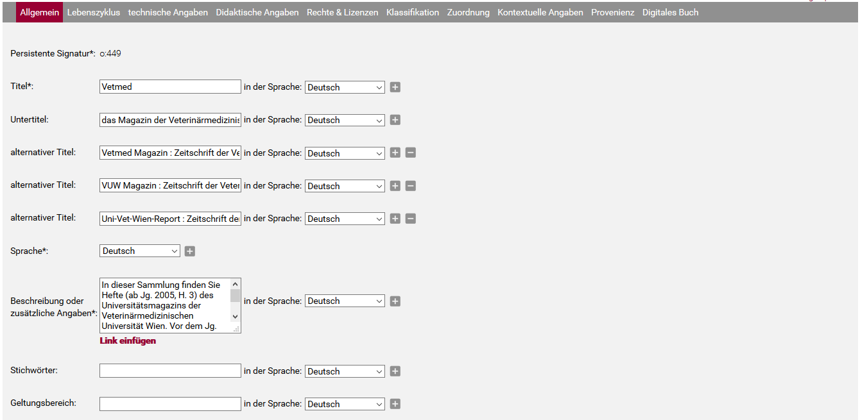
2. COLLECTION – COLLECTION ERSTELLEN
Befüllen Sie Schritt für Schritt die Felder der Eingabemaske.

Slide 16
2. COLLECTION – COLLECTION ERSTELLEN
Klicken Sie zuletzt auf „Metadaten in Objekt speichern“. Die Collection ist erstellt und ein Collectiondatensatz wurde angelegt

Slide 17
2. COLLECTION – ZU COLLECTION HINZUFÜGEN
Wählen Sie eine Collection aus und klicken Sie auf „zu Collection hinzufügen“

Slide 18
3. COLLECTIONDATENSATZ

Slide 19
3. COLLECTIONDATENSATZ – ZU BEACHTEN
Im Collectiondatensatz werden die Metadaten der Collection sowie die hinzugefügten Objekte wiedergegeben!
Nur der/die EigentümerIn einer Collection kann die Collection nachbearbeiten!
Zugriffsbeschränkungen können nur für einzelne Objekte und nicht für ganze Collections wirksam vergeben werden!

Slide 20
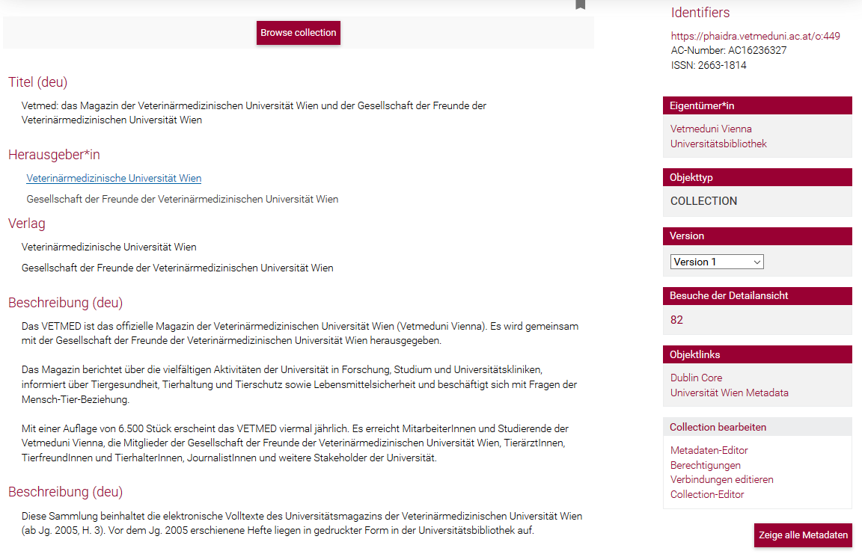
3. COLLECTIONDATENSATZ

Slide 21
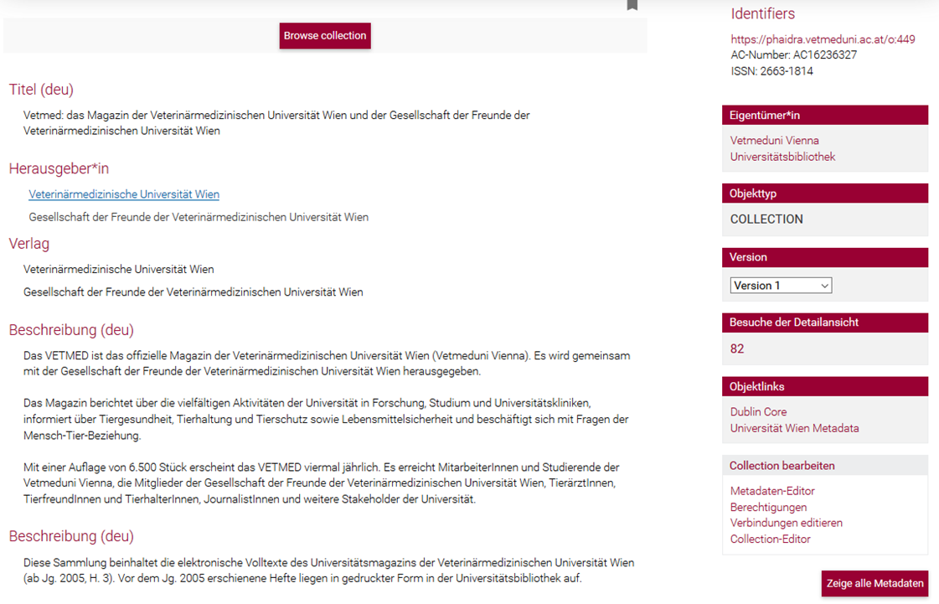
3. COLLECTIONDATENSATZ
Über „Browse Collection“ können Sie alle Mitglieder einer Collection aufrufen

Slide 22
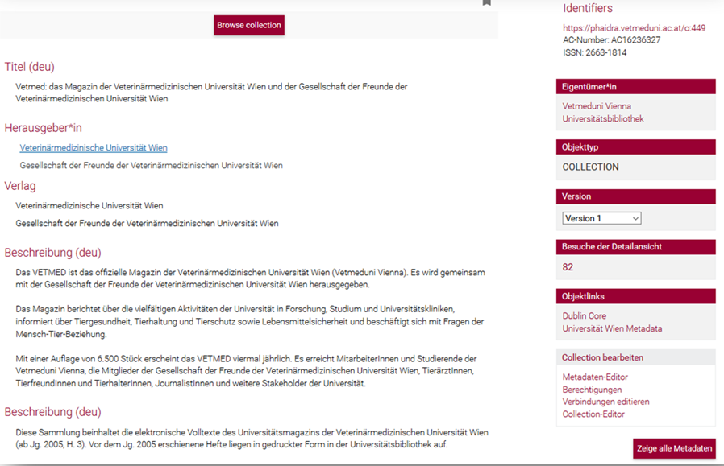
3. COLLECTIONDATENSATZ
Über den Menüpunkt „Collection bearbeiten“ können Sie den Datensatz nachbearbeiten (Metadaten-Editor, Berechtigungen, Verbindungen, Neue Version)

Slide 23
3. COLLECTIONDATENSATZ – COLLECTION BEARBEITEN
„Metadaten-Editor“: Angaben zur Ihrer Collection korrigieren/ergänzen
„Berechtigungen“: nur für Objekte möglich
„Verbindungen editieren“: Collections verknüpfen
„Collection-Editor“: Objekte/Collections aus einer Collection entfernen

Slide 24
Fragen? Bitte wenden Sie sich an:
bibliothekinfo@vetmeduni.ac.at

